Slide 1


Slide 2
과제 정의
[분석]
범죄율이 많고 노후 건물 비율이 높으면 집은 비싸지겠지 ?
중심지(노동센터) 접근 거리가 가깝고 고속도로 접근 편이성 지수가 좋으며 주거지 비율이 높으면 집값이 비싸지겠지?
학생당 교사 비율이 집값에 영향을 미칠까?
과연 흑인 비율과 저소득층 비율이 집값에 영향을 미칠까?
[방향]
범죄율과 노후 건물 비율에 중점을 두고 분석을 해 보고 흑인 비율과 저소득층 비율이 집값에 영향이 있나 분석

Slide 3
분석 계획
데이터 가져오기
이상치, 결측치 확인하기
가설 검정하기
집값과의 상관관계 분석하기
다중 회귀 분석하기
의사결정나무로 분석하기
랜덤 포레스트로 분석하기
그래디언트 부스팅으로 분석하기
----중간 점검------ : 분석한 결과 결과값이 좋다면 멈추고 만약, 좋지 않은 결과값이나 분석에 맞지 않은 방법들을 사용했다면 다음으로 넘어가기
서포트 벡터 머신으로 분석하기
KNN 으로 분석하기
모델 개선안
결과값

Slide 4
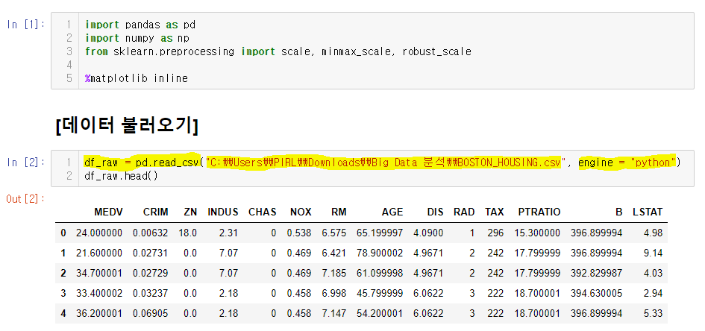
데이터 현황 – 데이터 가져오기
pd.read_csv를 통해 경로를 설정하여 BOSTON_HOUSING데이터를 불러옵니다.
BOSTON_HOUSING의 데이터를 보여줍니다.

Slide 5
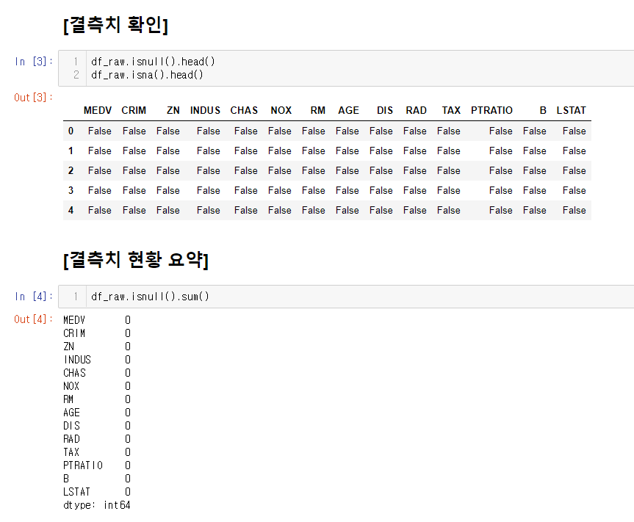
데이터 현황 – 결측치 확인하기
결측치란 데이터 값이 반드시 존재해야 함에도 없는(누락된) 데이터를 의미하는데 결측치는 True로 출력된다.
즉, 결측치가 존재하지 않는다.
변수에 결측치 존재하지 않았음을 알 수 있다.

Slide 6
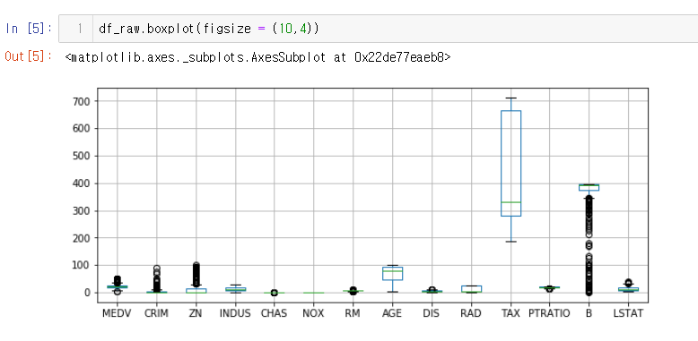
데이터 현황 – 이상치 확인하기
[수많은 이상치 발견]
- 이상치인지 정확한 판단 기준이 없으며 데이터가 너무 많이 줄어들기 때문에 이상치를 제거하면 안된다.

Slide 7
데이터 현황 – 이상치 확인하기
[수많은 이상치 발견]
- 이상치인지 정확한 판단 기준이 없으며 데이터가 너무 많이 줄어들기 때문에 이상치를 제거하면 안된다.

Slide 8
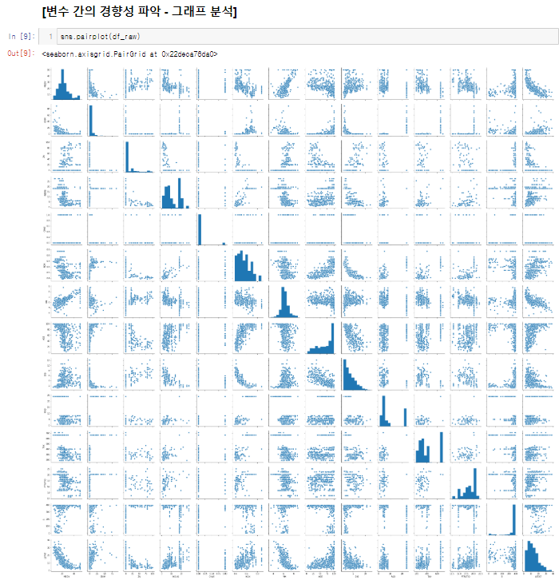
데이터 현황 – 그래프 분석
선형성을 띄는 그래프는 보기 힘들다는 것을 알 수 있다.

Slide 9
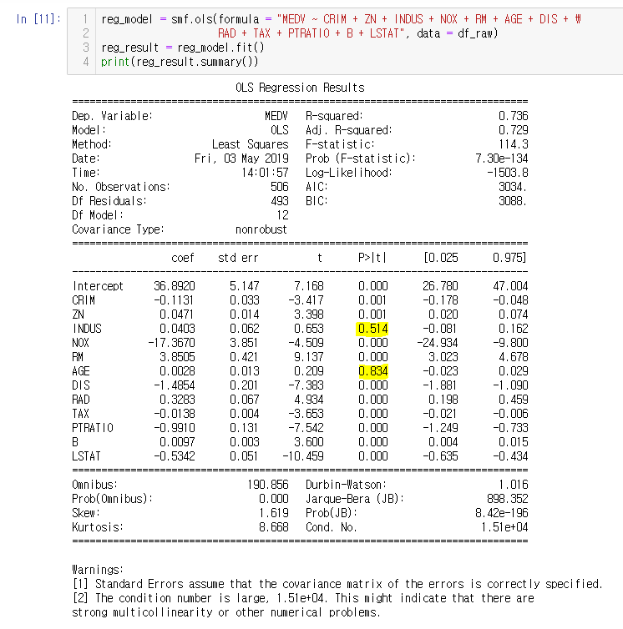
데이터 현황 – 다중공선성 검사
P-value 값이 0.05보다 큰 INDUS와 AGE는 유의하다.

Slide 10
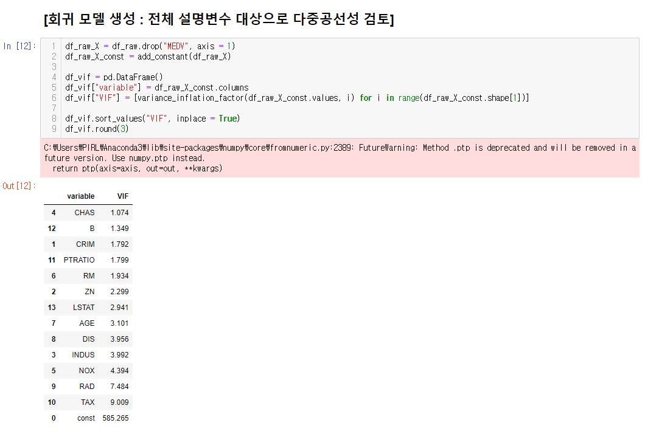
데이터 현황 – 다중공선성 검토
VIF는 10보다 큰 게 없다.
NOK는 10보다 작으므로 다중공선성에 대한 조치가 필요하지 않다.

Slide 11
데이터 현황 – 다중공선성 검토
VIF는 10보다 큰 게 없다.
NOK는 10보다 작으므로 다중공선성에 대한 조치가 필요하지 않다.

Slide 12
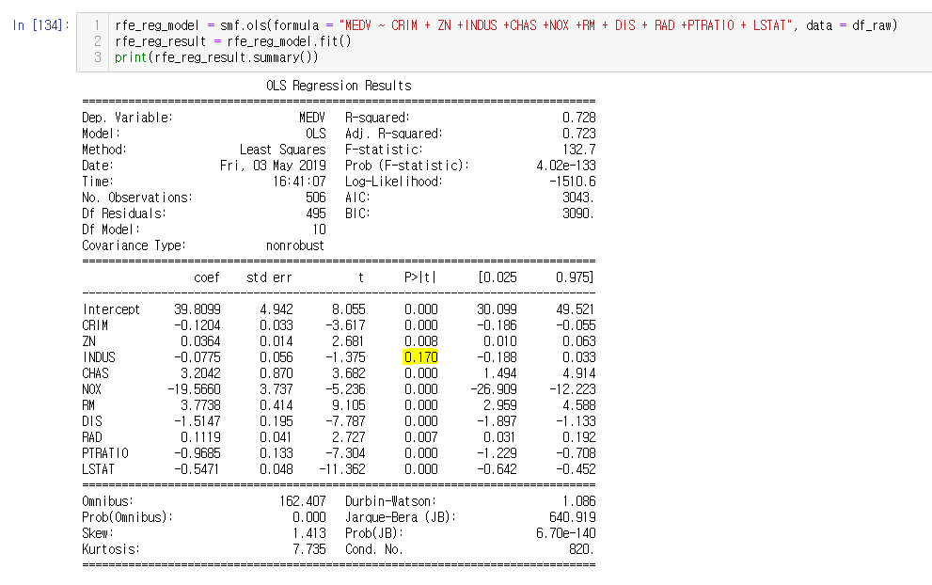
데이터 현황 – 후진제거법
후진제거법을 통해 p-value 값이 가장 큰 AGE를 제거

Slide 13
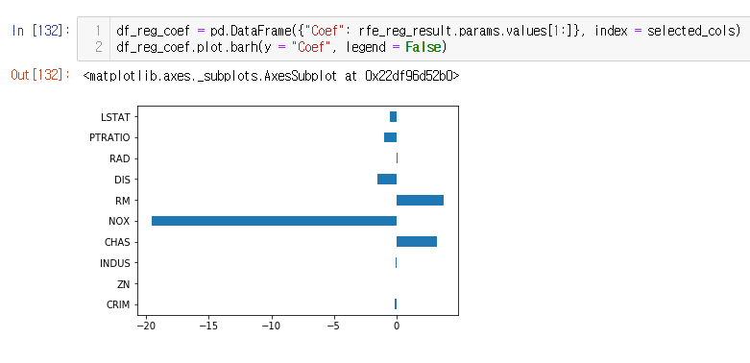
데이터 현황 – 후진제거법

Slide 14
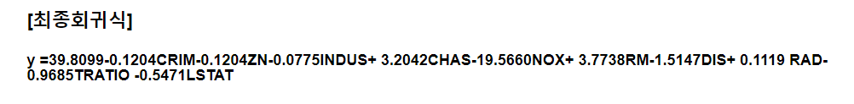
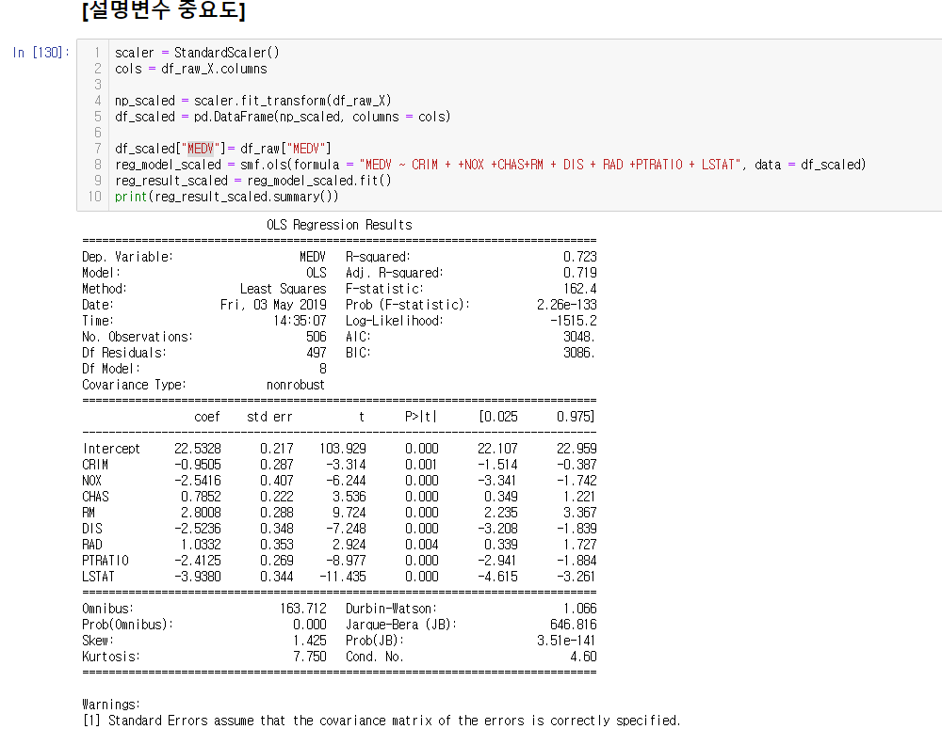

Slide 15
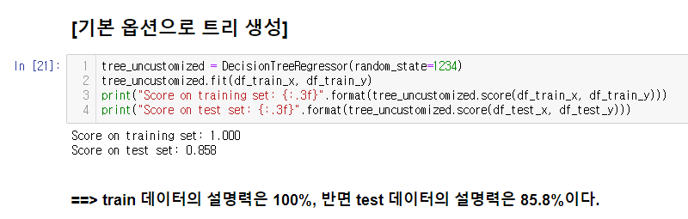

Slide 16
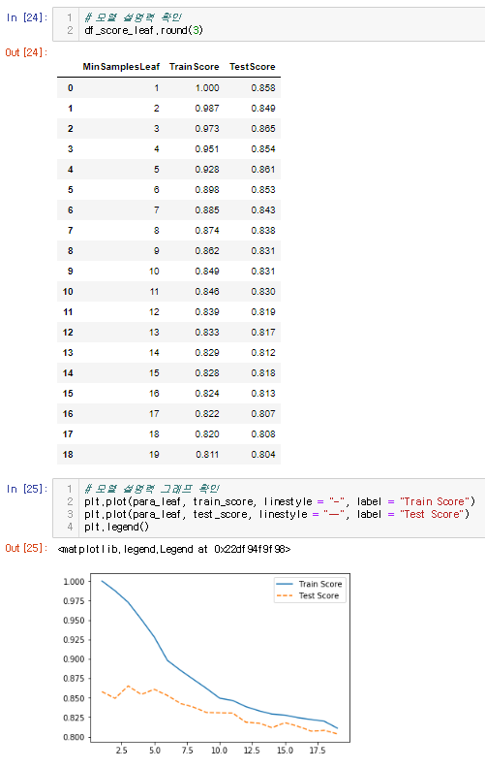
5

Slide 17
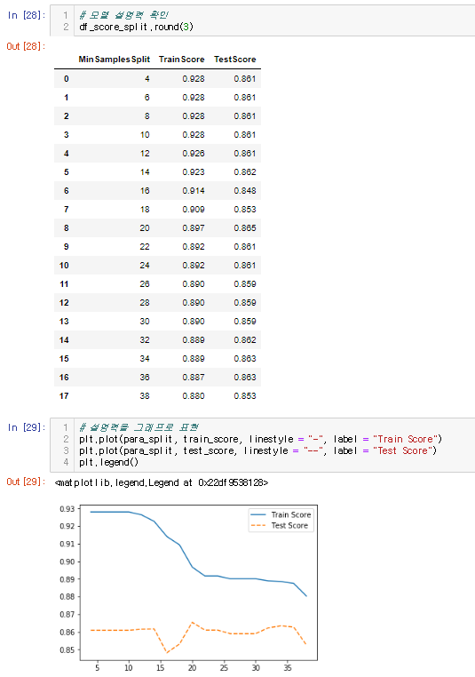
20

Slide 18
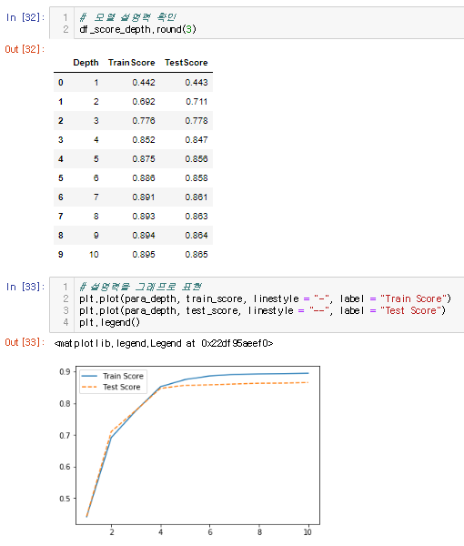
10

Slide 19
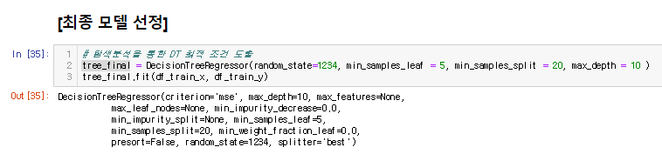

Slide 20
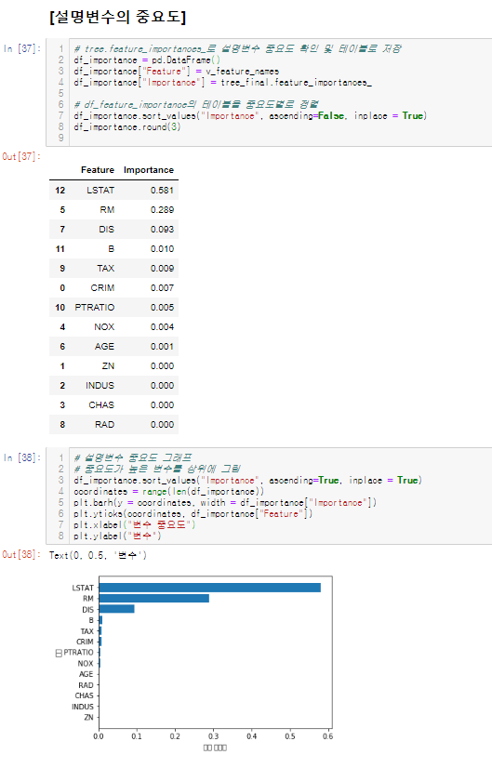

Slide 21


Slide 22
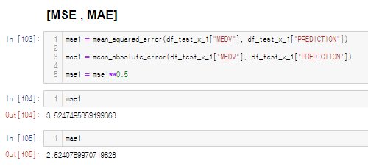

Slide 23
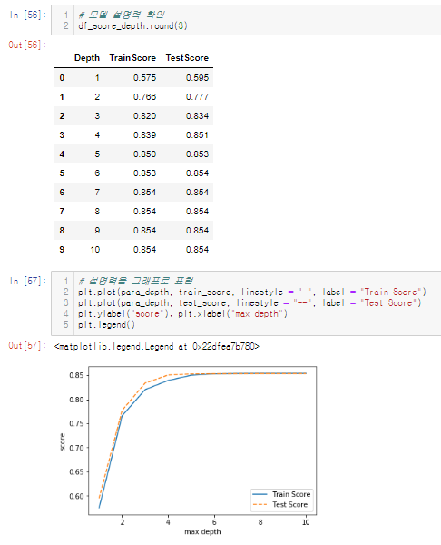
랜덤 포레스트 오류

Slide 24
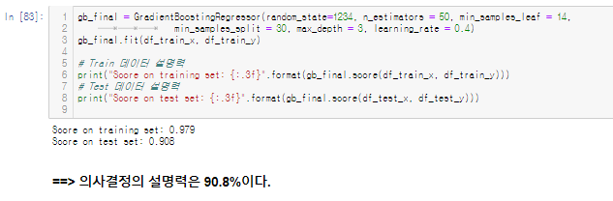
그래디언트

Slide 25
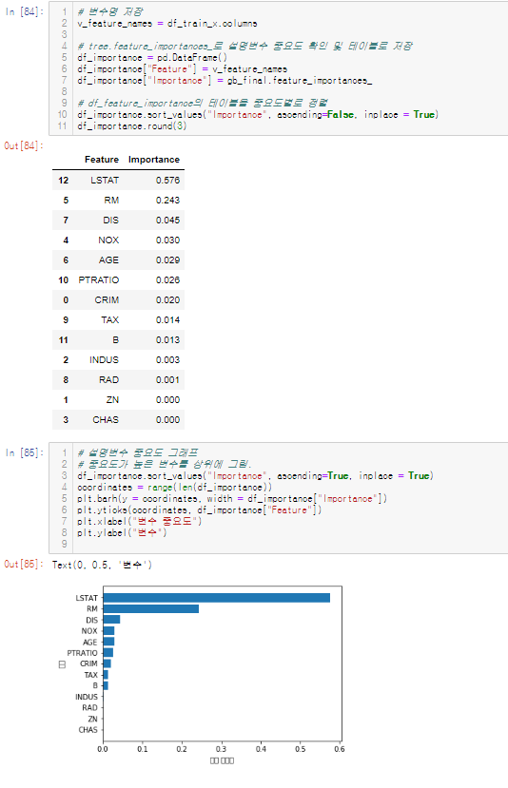

Slide 26
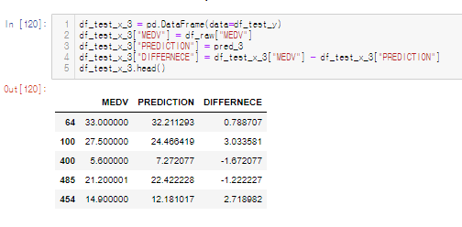
예측치

Slide 27
